Slide 1
Regionálna geografia ako veda
postavenie v systéme geografických vied
objekt a predmet štúdia
klasifikácie regiónov

Slide 2
Postavenie RG v systéme geografických vied
- je úzko spojené s otázkou dualistickej alebo monistickej paradigmy

Slide 3
Dualistické chápanie
RG sa nemá kam zaradiť
nemôže fungovať ako samostatná vedná disciplína
RG rozdelená na fyzickú RG a humánnu RG
takéto poňatie sa prieči samotnej podstate RG ako vedy
RG takto môže existovať len ako metóda (šablóna) zhromažďovania informácií
to nevyhnutne nemusí byť neužitočné, len to nemá vedecký charakter

Slide 4
Monistické chápanie
považujeme ho za správne, hoci nie jednoduché
otázka zaradenia RG tak, aby sa dostatočne odlišovala od ostatných geografických vied
Hampl (1971): klasifikácia vied musí vychádzať z vývojového princípu a princípu komplexnosti
Bašovský, Lauko (1990): princíp komplexnosti – odráža charakteristickú črtu geografie, a to komplexný prístup k štúdiu svojho objektu
nadväzujú na schému postavenia RG v systéme geografických vied V. Lauka (1982):

Slide 5
Laukova schéma
princíp komplexnosti
vývojový princíp
horizontálne členenie
vertikálne členenie
dá sa aj ďalej rozvíjať
napr. za hydrogeografiou môže ísť G vôd pevniny a G oceánov, G vôd pevniny sa môže deliť na G povrchových a G podzemných vôd,
G povrchových vôd sa môže deliť na G stojatých a G tečúcich vôd, atď.

Slide 6
Laukova Schéma
RG je v strede kruhu, kde sa spájajú všetky kruhové výseky, čo opäť ilustruje fakt, že RG pri svojich komplexných výskumoch používa poznatky všetkých čiastkových vedných disciplín
postavenie RG zodpovedá myšlienke C. Vallauxa (1929) „predmetom skúmania RG je najťažší úsek, hraničné pásmo medzi hlavnými odvetviami geografie: G fyzickou, G človeka a G ekonomickou“

Slide 7
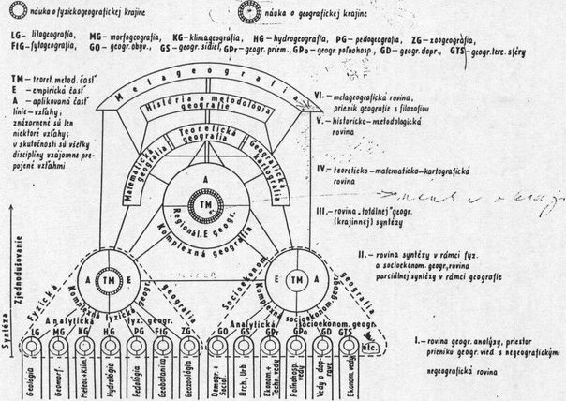
Mičianov bicykel
Zjednodušená schéma systému geografických vied a pozícia náuky o krajine (Ľ. Mičian, 1983)

Slide 8
Objekt a predmet regionálnej geografie

Slide 9
Objekt a predmet
objekt:
jeho stanovenie znamená určenie časti reálneho sveta, štúdiom ktorej sa veda zaoberá
obsah objektu nezávisí od subjektu skúmateľa
predmet:
štúdia je určovaný poznávacím subjektom
definovanie predmetu vedy znamená určenie vlastností, zákonitostí a vzťahov v objekte, ktorý veda študuje
často ho ovplyvňujú aj požiadavky praxe

Slide 10
Objekt v geografii
geografická sféra
heterogénna, rozmanitá
trojrozmerná, súvislá na styku všetkých geosfér
je súčasťou väčšieho systému
delí sa na menšie subsystémy

Slide 11
Objekt v regionálnej geografii
región
priestorovo ohraničená a súvislá časť geografickej sféry
(ideálne) región bez prívlastku (teda komplexný, nie fyzickogeografický, ekonomický...)

Slide 12
Vnímanie regiónu
19. storočie:
deterministické: rozhodujúca úloha prisudzovaná prírode, ktorá determinuje rozvoj spoločnosti a výroby (Humboldt)
idealistické: úloha prírodného prostredia potláčaná (Ritter)
20.-21. storočie:
posibilistické: „región má určitú potenciálnu sumu energie, ale svoju individuálnosť si môže utvoriť len pod vplyvom človeka“
(francúzska škola, obzvlášť Paul Vidal de la Blache): región sa stáva komplexným javom, utvoreným vďaka vzájomnému pôsobeniu prvkov prírodného prostredia a ľudskej spoločnosti, s podčiarknutím dominujúcej úlohy človeka a jeho aktivity na formovaní jedinečnosti územia

Slide 13
Vnímanie regiónu
R. Hartshorn (1959): definuje región na základe jeho individuality a špecifickosti
„región je územím so špecifickou polohou, ktoré sa istým spôsobom odlišuje od iných území, a ktoré sa rozprestiera tak ďaleko ako sa rozprestiera daná, vyčleňujúca ho črta“
RG má skúmať najzložitejšie integrácie na malých územiach => prisudzuje objektu RG istú veľkostnú dimenziu
viacero geografov zaraďuje regionálnu dimenziu hneď za planetárnu
D. Whittlesey (1957): používa termín región na označenie ľubovoľného jeho rangu, na ktorého ploche existujú harmonické priestorové spojenia medzi javmi
s týmto chápaním súhlasíme – považujeme za správne neprisudzovať pojmu región a priori žiadnu veľkostnú dimenziu

Slide 14
Vnímanie regiónu
v RG majú všeobecnú akceptovanosť definície vyzdvihujúce komplexnosť a syntetickosť regiónu
za týmto účelom RG často využíva teóriu systémov
pomocou nej definujú pojem región mnohí zahraniční i slovenskí geografi
M. Lukniš (1977): „Pod komplexnými geografickými regiónmi rozumieme také územné celky, ktorých geografický komplex z oblastí neživej prírody, živej prírody a kultúrne zložky sa tak vzájomne podmieňujú, že tvoria vyšší systém, nadradený týmto nižším – menej zložitým systémom.“

Slide 15
Vnímanie regiónu
J. Drdoš, J. Urbánek, E. Mazúr (1980), definujú región ako: „dynamický priestorový systém javov prírodnej a sociálno-ekonomickej povahy, ktorý sa viaže k zemskému povrchu, má synergetický, chórický a chronologický aspekt“.

Slide 16
Vnímanie regiónu
J. Drdoš, J. Urbánek, E. Mazúr (1980), definujú región ako: „dynamický priestorový systém javov prírodnej a sociálno-ekonomickej povahy, ktorý sa viaže k zemskému povrchu, má synergetický, chórický a chronologický aspekt“.
synergetický aspekt znamená interakciu jednotlivých komponentov a elementov krajiny – tzv. vertikálna väzba
chórický aspekt značí chápanie krajiny ako priestorovej štruktúry zloženej z rôznych, ale vzájomne horizontálne spätých územných celkov s odlišnými vlastnosťami a funkciou. – tzv. horizontálna väzba
chronologický aspekt vyjadruje časovú premenlivosť a vývoj krajiny

Slide 17
Objekt výskumu regionálnej geografie
upravené podľa Lauka (1990):
objekt výskumu regionálnej geografie je región
jeho charakter možno najlepšie definovať pomocou teórie systémov, na základe nej možno uviesť definíciu:
región je zložitý dynamický, priestorovo súvislý a na základe konkrétnych kritérií ohraničený geografický systém, v ktorom vzájomne interagujú prírodné a sociálno-ekonomické javy

Slide 18
Predmet výskumu regionálnej geografie
podľa Lauka (1990):
predmet: vzájomné vzťahy medzi prírodou, ľudskou spoločnosťou a jej aktivitami, zákonitostí formovania sa a fungovania regionálnych systémov a zákonitostí teritoriálnej diferenciácie geografickej sféry

Slide 19
Definícia regionálnej geografie
regionálna geografia je geografická veda zaoberajúca sa delimitáciou a komplexným syntetickým štúdiom regiónov

Slide 20
Klasifikácia regiónov
podľa obsahu
podľa individuality
podľa štruktúry

Slide 21
Regióny podľa obsahu
región bez prívlastku považujeme za komplexný (totálny), t. j. zahŕňajúci prírodnú zložku, človeka i jeho výtvory a aktivity
okrem takto chápaných komplexných regiónov môžeme z hľadiska ich obsahu vyčleniť ešte regióny nekomplexné, ktoré obsahujú len určité zložky alebo určité prvky geografickej sféry

Slide 22
Regióny podľa obsahu
všeobecne sa v rámci geografického systému vyčleňujú dva subsystémy, a to fyzickogeografický a humánnogeografický
v rámci fyzickogeografického systému sa vyčleňujú fyzickogeografické regióny
môžu to byť komplexné fyzickogeografické regióny, zahŕňajúce všetky fyzickogeografické alebo viaceré komponenty FG sféry,
alebo ešte menej komplexné regióny napr. hydrogeologické, klimageografické, fytogeografické a pod.
prípadne regióny vyčlenená na základe jedného FG znaku, kritéria
v rámci humánnogeografického systému sa vyčleňujú humánnogeografické (sociálno-ekonomické) regióny
môžu byť komplexné humánnogeografické regióny alebo
menej komplexné regióny, napr. poľnohospodárske, priemyselné, cestovného ruchu a pod.
príp. regióny vyčlenené na základe jedného HG znaku, kritéria

Slide 23
Regióny podľa individuality
podľa toho, či si na regiónoch všímame ich neopakovateľné, individuálne črty, alebo ich spoločné, opakujúce sa črty, možno regióny chápať ako:
individuálne (neopakovateľné)
typologické [sic!] (ako súčasť daného typu)

Slide 24
individuálne regióny
vyzdvihujú sa predovšetkým ich individuálne, neopakujúce sa vlastnosti
majú vlastné meno
napr. kopaničiarsky región Myjavskej pahorkatiny, Priemyselný región stredného Považia, alebo len názov: Kysuce, Slovenské rudohorie, Prešovský kraj, ...)

Slide 25
typologické regióny [sic]
vyzdvihujú najmä spoločné znaky, ktoré sa opakujú v mnohých vyčlenených územiach
ich názvy majú vystihovať sledované spoločné znaky
napr. vysoko položené kotliny Slovenska, vinohradnícke regióny Slovenska, regióny s roztrateným osídlením, obce s dominanciou rusínskeho obyvateľstva a pod.

Slide 26
typologické regióny [sic]
vyzdvihujú najmä spoločné znaky, ktoré sa opakujú v mnohých vyčlenených územiach
ich názvy majú vystihovať sledované spoločné znaky
napr. vysoko položené kotliny Slovenska, vinohradnícke regióny Slovenska, regióny s roztrateným osídlením, obce s dominanciou rusínskeho obyvateľstva a pod.
takto definované regióny majú zásadný teoretický nedostatok

Slide 27
typologické regióny [sic]
vyzdvihujú najmä spoločné znaky, ktoré sa opakujú v mnohých vyčlenených územiach
ich názvy majú vystihovať sledované spoločné znaky
napr. vysoko položené kotliny Slovenska, vinohradnícke regióny Slovenska, regióny s roztrateným osídlením, obce s dominanciou rusínskeho obyvateľstva a pod.
takto definované regióny majú zásadný teoretický nedostatok
absencia priestorovej kompaktnosti
logické je hovoriť o typoch regiónov alebo regionálnych typoch, nie typologických regiónoch

Slide 28
Regióny podľa štruktúry
podľa štruktúry a prevládajúcich väzieb možno vyčleniť tri základné druhy regiónov:
homogénne (rovnorodé)
podobné formálnym
nodálne (uzlové, spádové)
podobné funkčným
kontrastné

Slide 29
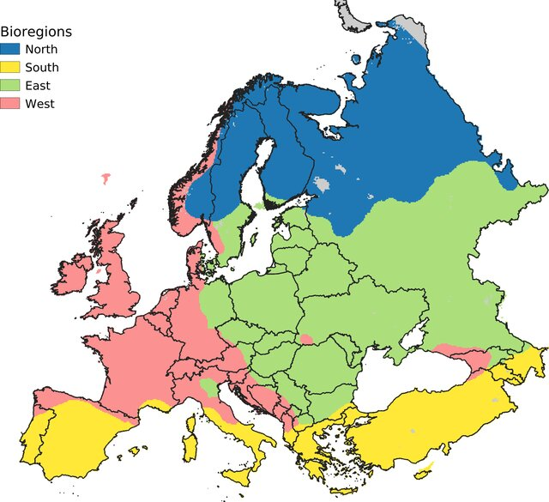
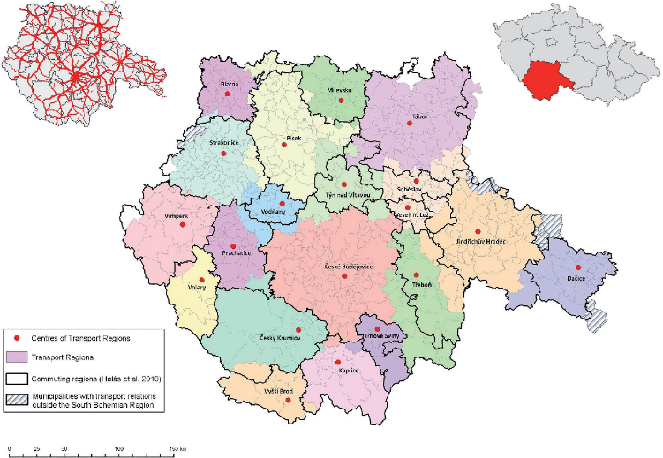
Regióny podľa štruktúry
podľa štruktúry a prevládajúcich väzieb možno vyčleniť tri základné druhy regiónov:
homogénne (rovnorodé)
podobné formálnym
nodálne (uzlové, spádové)
podobné funkčným
kontrastné

Slide 30
Homogénne regióny
tradične vyčleňované regióny
regionalizačné kritérium platí rovnomerne na celom území
v skutočnosti ide o relatívne homogénne regióny
sú priestorovo diferencované, ale z hľadiska daného kritéria ich možno považovať za rovnorodé (homogénne)
pr. riedko zaľudnený pahorkatinový región (kritériá: hustota zaľudnenia, tvary reliéfu)
pri vyčleňovaní si medzi prítomnými zložkami v danom čase a priestore všímame najmä vertikálne väzby (najmä medzi FG sférami, ale aj s HG, napr. podobné vlastnosti reliéfu, klímy, vodstva, pôdy => človek využíva podobne (napr. vinohradnícka oblasť)

Slide 31
Nodálne regióny
ako pojem sa objavili až v 20. storočí
ich problematiku v 19. storočí rozpracoval Thünen, neskôr Weber, Christaler či Lösch
nazývajú sa aj uzlové, spádové, funkčné*
zakladajú sa na väzbách medzi nódom (centrom, uzlom, strediskom, jadrom) a jeho zázemím (perifériou), ktoré sa na centrum viaže dráhami a tokmi
pri vyčleňovaní berieme do úvahy najmä horizontálne väzby, ktoré spájajú prvky v priestore do jedného systému
prúdy hmoty, energie, informácií, a pod.
regionalizačným kritériom je intenzita väzieb
podľa okruhu pôsobenia (sily príťažlivosti) sú uzly usporiadané hierarchicky
pr. regióny dochádzky za prácou, dosah z mesta vysielajúcej televízie, zdravotné obvody...
využívajú sa takmer výlučne v humánnej geografii
* nodálny región môže byť špecifický prípad funkčného (skôr len teoreticky)

Slide 32
Kontrastné regióny
veľa teoretickej pozornosti sa im venovalo v bývalom Východnom bloku
Gvozdeckij (1979): funkcionálno-celostné geosystémy, v ktorých jednotlivé členy sú zjednotené jednostranne smerujúcimi tokmi materiálu a energie
Miľkov (1981): paradynamické systémy – komplexy priestorovo susediacich kontrastných jednotiek spätých horizontálnymi väzbami
regionalizačným kritériom je dosah jednosmerných tokov, ktoré spájajú do jedného ceku časti veľmi rozdielnych kontrastných komplexov
pr. okraj kontinentu a oceánu, časť pohoria a priľahlá časť nížiny, povodie
sú tým výraznejšie, čím kontrastnejšie sú ich členy
delimitujú sa takmer výhradne vo FG

Slide 33
Zloženie regiónov
v každom regióne možno identifikovať jadro alebo tzv. ohniskovú časť
jadro je územie, na ktorom sú charakteristické črty regiónu najlepšie vyjadrené
jadro každého regiónu sa výrazne odlišuje od jadier susedných regiónov
zázemie tvorí časť regiónu, kde dominancia regionalizačného kritéria postupne klesá
jadro môže zaberať celé územie regiónu

Slide 34
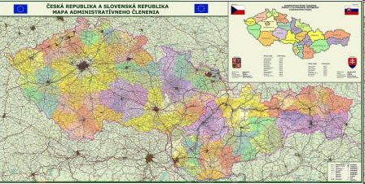
Administratívne regióny
pravidlo rovnomernosti
rovnako populačne/rozlohou veľké regióny
pravidlo spravodlivosti
spravodlivo dostupná sieť verejných služieb, úradov...
vs.
slovenská realita

Slide 35
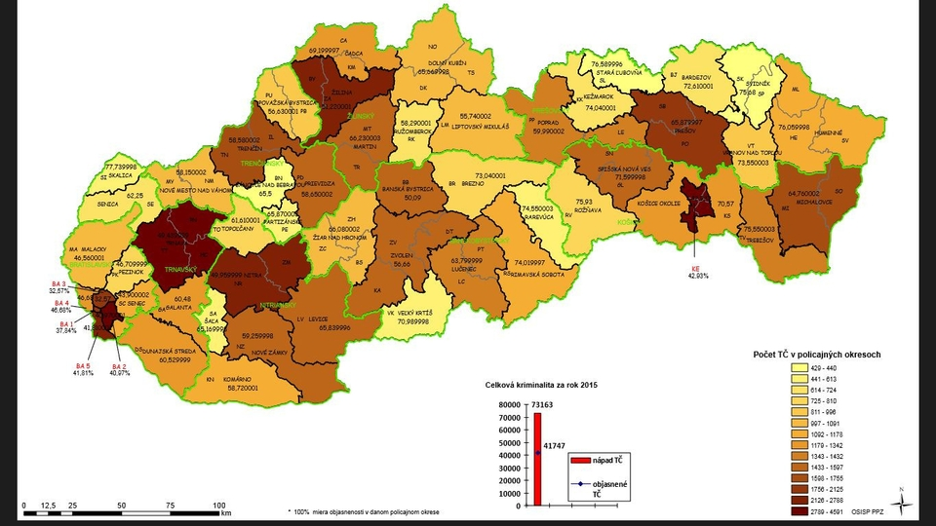
Administratívne regióny
kraje, obvody a okresy
zdroj: MVSR (2012)

